Slide 1
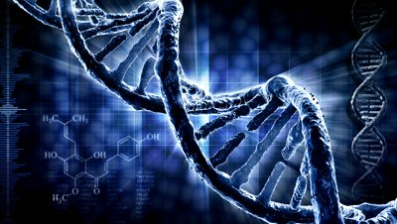
PCR ÇEŞİTLERİ
Serbülent YİĞİT

Slide 2
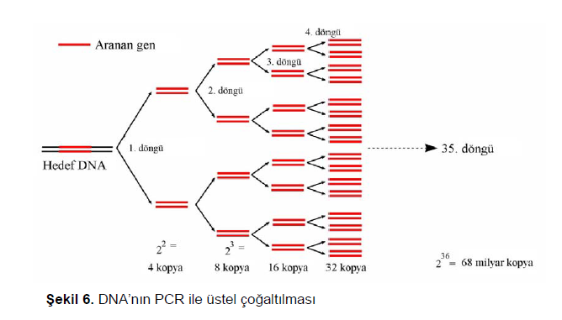
PCR NEDİR?
PCR;DNA üzerindeki spesifik parça kopyalarının in vitro ortamda primerler ile yönlendirilerek , enzimatik olarak sentezlenmesine dayalı bir yöntemdir. PCR bir zincir reaksiyonudur, çünkü yeni DNA zincirlerinin sayısı her döngüde iki katına çıkar ve yeni zincirler bir sonraki döngüde kalıp görevi görürler. Bir döngü 3-5 dakika sürer ve istenildiği kadar tekrar edilir. 25-30 döngü sonunda, DNA miktarında yaklaşık 1.000 000 kez artış olur.

Slide 3
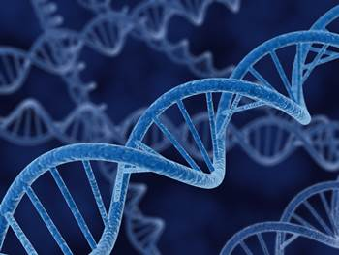
PCR mekanizması in vivo olan DNA replikasyonunun in vitro ortamda gerçekleşmesidir. Çift zincir DNA (dsDNA) tek zincir haline dönüşür(ssDNA), kopyalanarak çoğaltılır,tekrar bağlanır.
Bu teknik:
DENATÜRASYON: DNA'nın yüksek ısıda çözünerek tek zincirli hale gelmesi(genellikle 94 0C).
ANNEALİNG(YAPIŞMA): Primerlerin tek iplikli DNA molekülü üzerinde komplementer olduğu bölgelere hibridize olduğu sıcaklık annealing (yapışma) sıcaklığıdır.( 50-70 0C)
PRİMER UZAMASI: Mg+2 varlığında katalizör olan DNA Polimeraz ile primerlere nükleotid eklenmesi ile DNA zincirinin uzaması.

Slide 4
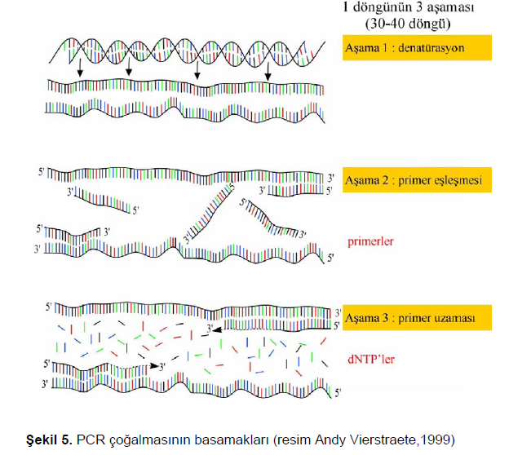

Slide 5

GEREKEN MALZEMELER :
Kalıp DNA
Primer(1 ya ada daha fazla 3'-5'tamamlayıcı uclu)
DNA Polimeraz
dNTP
Tampon çözelti
Mg+2
Distile su

Slide 6
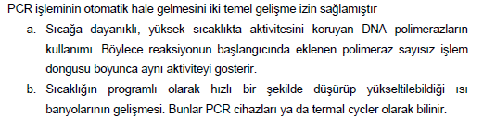
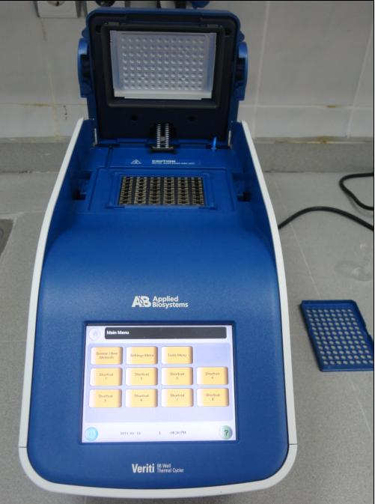

Slide 7
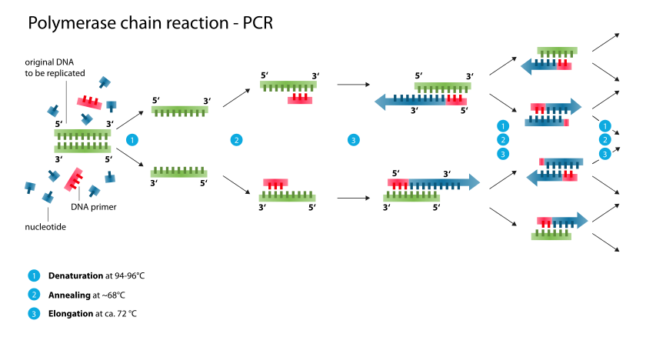

Slide 8
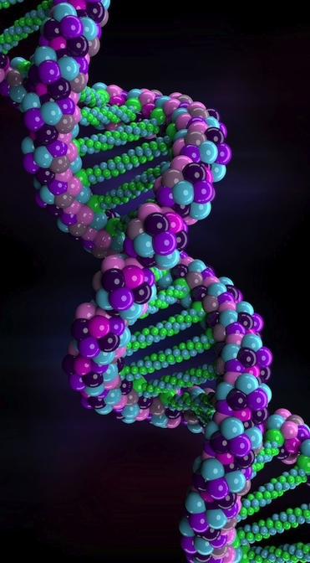
PCR ÇEŞİTLERİ
1) NESTED (yuvalanmış) PCR
2) ANCHORED (demirlenmiş) PCR
3) REVERS TRANSKRİPSİYON (geri) PCR
4) ASİMETRİK PCR
5) İNVERSE(ters) PCR
6)İN SİTU PCR
7)MULTİPLEX (çoklu) PCR
8)RASTGELE ÇOĞALTILMIŞ POLİMORFİK DNA (RADP)
9) İMMONO PCR
10)REAL TİME PCR
11) ALLELE ÖZGÜ PCR
12) HOT START PCR ...

Slide 9
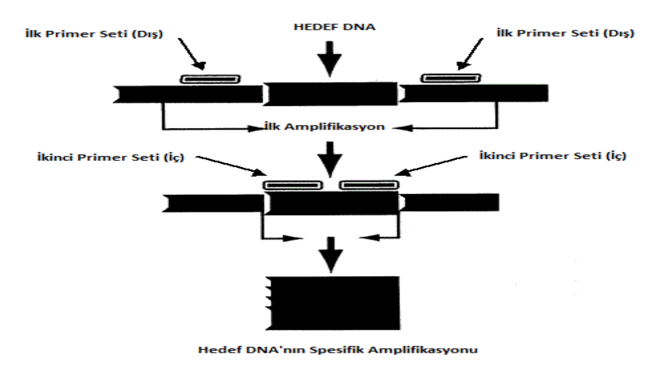

1) NESTED (yuvalanmış) PCR: “Nested” PCR özgün olmayan ürünlerin oluşumunu engelleyen, yüksek özgünlükte bir PCR yöntemidir. Bu yöntemde, ardarda iki PCR yapılır. İlk PCR özgün olmayan ürünlerin oluşumuyla sonuçlanır. İkinci PCR ise ilk PCR sonucu çoğaltılmış DNA’nın iç kısımlarına ait dizileri içeren “nested” primerler ile yapılır. İlk PCR ürünleri ikinci PCR için kalıp olarak kullanılır ve istenilen hedef bölge çoğaltılarak özgün ürünler elde edilir.
!!! STANDART PCR den farklı olarak 2 çift primer ile 2 adımlı PCR reaksiyonunun olmasıdır.
!!! AVANTAJ:Doğru ürünlerin çoğaltılmasında ve yüksek özgünlük sağlar.

Slide 10
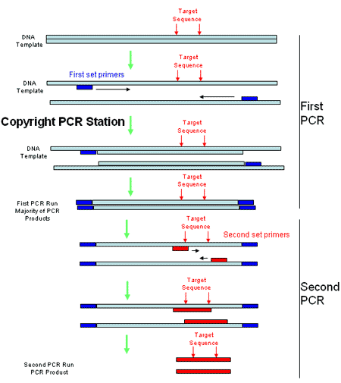
Nested PCR’’ Teknolojisinin En Önemli Uygulama Alanları
Hastalıkların teşhisinde: Günümüzde Nested PCR metodu kullanılarak protozoa, bakteri ve virüs gibi birçok hastalık etmeni teşhis edilebilmektedir. Bu hastalıkların başında tüberküloz gelmektedir.Ayrıca Q humması, şark çıbanı , Spiroket hastalığı
Genetiği Değiştirilmiş Organizmaların Teşhisinde
Gen ekspresyonu

Slide 11
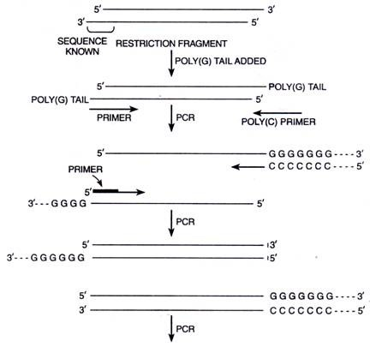
2) ANCHORED (demirlenmiş) PCR : Bu PCR tipinde çoğaltılacak olan DNA'nın sadece bir bölgesinin yani bir primer bölgesinin bilindiiği durumlarda uygulanır. Bu amaçla çoğaltılacak DNA bilinen bir diziye bağlanır ve bu bilinen dizi 2. primer bölgesi olarak kullanılır.
!!! Tek primer biliniyor.
!!! Vektöre klonlama ile diğer primer elde edilir.

Slide 12
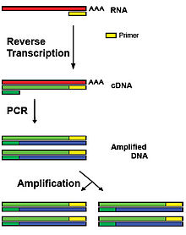
3) REVERS TRANSKRİPSİYON (geri) PCR : Bu yöntemde RNA DNA'ya çevrilerek mRNA gibi ürünlerin miktarı gösterilir. RT- PCR 2 aşamalı olup RNA'dan tamalayıcı DNA sentezi ve DNA'nında standart PCR ile çoğaltılmasını kapsar.
!!! AVANTAJ:
RT-PCR sensitivitesi yüksek bir deteksiyon tekniğidir.
mRNA’yı cDNA’ya çevirmenin amacı mRNA’yı daha dayanıklı cDNA sayesinde daha kolay ve ayrıntılı inceleyebilmektir.

Slide 13
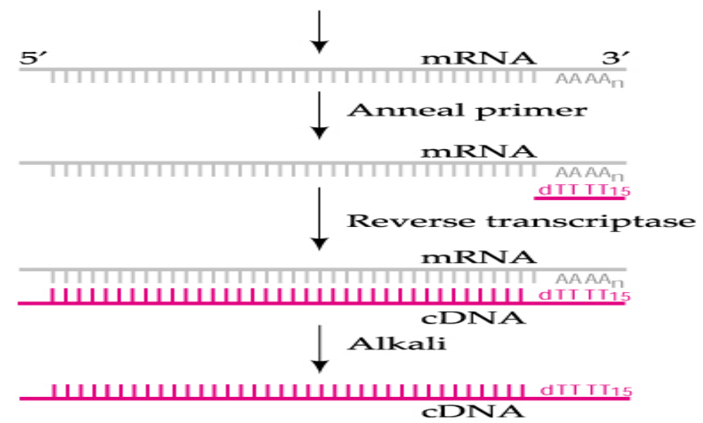
a) RT Reaksiyonu ( Reverse Transkripsiyon)
Tek sarmallı RNA’nın
◻Kalıp RNA
◻Revers transkriptaz enzimi
◻Revers transkriptaz buffer
◻Primer
◻dNTP’ler
RNaz inhibitör kullanılarak cDNA’ya transkripsiyonu yapılır.

Slide 14
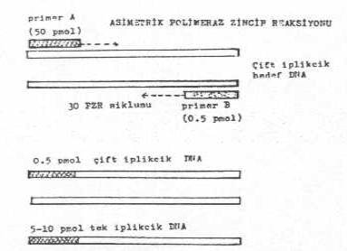
4) ASİMETRİK PCR : Bu yöntem ,orjinal DNA dizisinin bir zincirinin seçici olarak kullanılması ile yapılan çoğaltma işlemidir.!!!Kullanılan 2 çeşit primerden biri daha fazla kullanılır. Bu nedenle asimetrik pcr sonucu ipliklerden biri diğerinden fazla miktarda çoğaltılır.

Slide 15
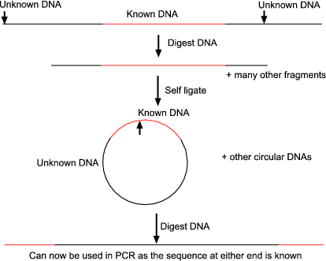
5)İNVERSE(ters) PCR : Dizisi bilinen bir segmente komşu olan DNA dizilerini çoğaltmak için kullanılır.
Hedef DNA, RE enzimle kesilir ve sirküler/lineer DNA dizisi içine yerleştirilir. Ucu dışa doğru olan 2 primer kullanılarak çemberin çevresi amplifiye edilmektedir.Ters PCR özellikle transpozonlar ile gen yakalanması yöntemi (gene tagging) ile birlikte kullanıldığında bilinmeyen DNA dizilerinin çoğaltılması için kullanılır.
!!! Özellikle genoma eklenen yan dizileri saptamada kullanılır.

Slide 16
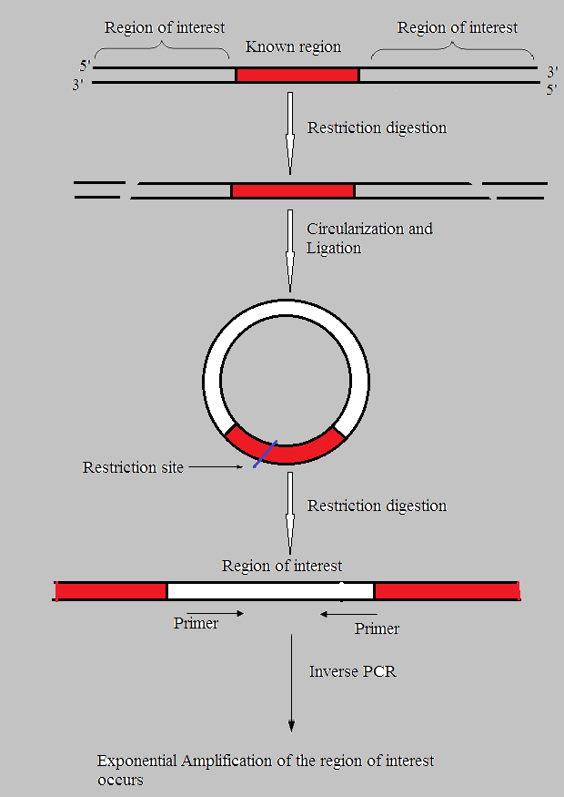

Slide 17

TEŞEKKÜRLER...

Slide 18
GENOMİK UYGULAMALAR İSTANBUL ÜNİ. YAYINLARI
GENETİK KAVRAMLAR PALME YAYINCILIK
BİYOLOJİ CAMPBELL-REECE PALME YAYINCILIK
LEWİ’S GENES X SYF. 59-64
Watson J.D. Molecular Biology of the Gene SYF. 658-59
TIBBİ GENETİK WILLARD SYF. 44
TIBBİ GENETİĞİN ESASLARI İSTANBUL TIP EVİ SYF.42
MOLEKÜLER GENETİĞİN ESASLARI 192
http://vetdergi.kafkas.edu.tr/extdocs/8_1/71_76.pdf
http://www.mikrobiyoloji.org/TR/Genel/BelgeGoster.aspx?F6E10F8892433CFFAAF6AA849816B2EFA311BE869018F1B9#04.02.
http://www.dilekbalik.com/seminer/doktora_ylisans/eakbulut.pdf
http://library.cu.edu.tr/tezler/7662.pdf
http://www.nobel.gen.tr/Makaleler/Derleme-Issue%202-91f549e0e2f44a299dbcf195e2b28a8e.pdf
https://www.google.com.tr/search?q=asymmetric+pcr&sa=X&biw=1366&bih=643&tbm=isch&tbo=u&source=univ&ei=dW9SVOLaIcHB7Aag84CQBQ&ved=0CB8QsAQ#imgdii=_
http://www.nobel.gen.tr/Makaleler/Derleme-Issue%202-91f549e0e2f44a299dbcf195e2b28a8e.pdf
https://www.google.com.tr/search?q=reverse+pcr&biw=1366&bih=643&tbm=isch&tbo=u&source=univ&sa=X&ei=VnBSVNaxIIvnygOj3oHACg&sqi=2&ved=0CBoQsAQ

Slide 19
http://www.klinikmikrobiyoloji.com/indir/PCRmodifikasyon.pdf
https://www.google.com.tr/search?q=inverse+pcr+nedir&biw=1366&bih=600&source=lnms&tbm=isch&sa=X&ei=13FSVMzGKITT7QbpioCIBQ&ved=0CAYQ_AUoAQ
http://yunus.hacettepe.edu.tr/~mergen/sunu/s_pcr.pdf
http://www.deu.edu.tr/UploadedFiles/Birimler/16928/dna_dizi_analizi.pdf
http://tr.wikipedia.org/wiki/Polimeraz_zincir_tepkimesi
http://www.acikders.org.tr/pluginfile.php/1096/mod_resource/content/0/konu5.pdf
http://www.youtube.com/watch?v=iQsu3Kz9NYo
http://www.youtube.com/watch?v=_YgXcJ4n-kQ
https://www.google.com.tr/url?sa=t&rct=j&q=&esrc=s&source=web&cd=5&ved=0CDoQFjAE&url=http%3A%2F%2Fderim.com.tr%2Farticle%2Fdownload%2F5000011981%2F5000012451&ei=IXFSVNjCD-es7Aak94DwBA&usg=AFQjCNFSGV0JLstRBoafsQ3pth0o2G7dVQ&cad=rja
http://gmo-crl.jrc.ec.europa.eu/capacitybuilding/manuals/Manual%20TR/bolum6.pdf
https://www.google.com.tr/search?biw=1366&bih=643&tbm=isch&source=univ&sa=X&ei=DXFSVM6PCebl7gb0pYCYBQ&ved=0CBoQsAQ&q=INVERSE%20PCR
http://www.refgen.com/rt-pcr.asp
https://www.google.com.tr/search?q=nested+pcr&biw=1366&bih=643&tbm=isch&tbo=u&source=univ&sa=X&ei=AXBSVMrjO-vY7AasnYDwBA&ved=0CCIQsAQ http://en.wikipedia.org/wiki/Nested_polymerase_chain_reaction

